Slide 1
第一节 微分中值定理
一 罗尔中值定理
二 拉格朗日中值定理
三 小结 思考题

Slide 2

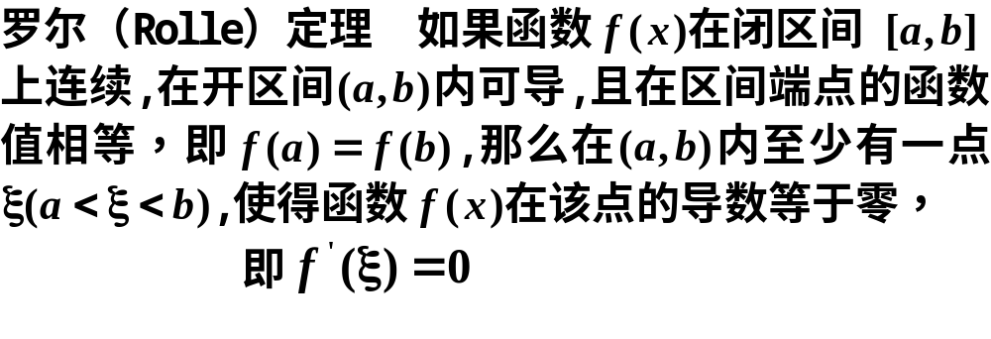










一、罗尔(Rolle)中值定理
例如,

Slide 3



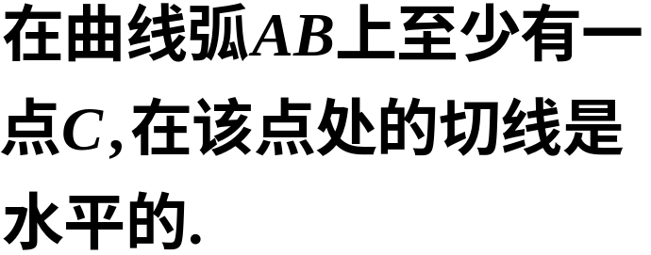






几何解释:

Slide 4










证

Slide 5

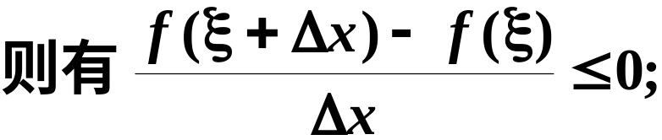

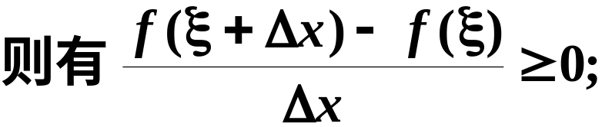

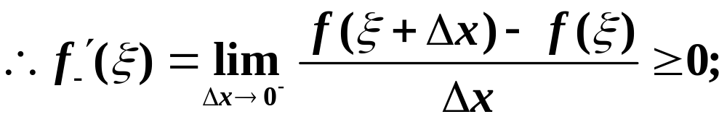
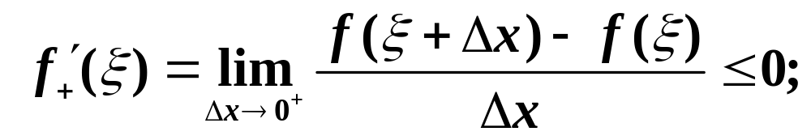
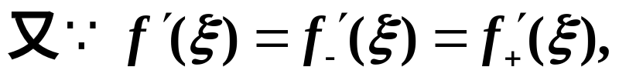


Slide 6

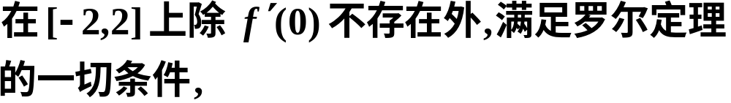
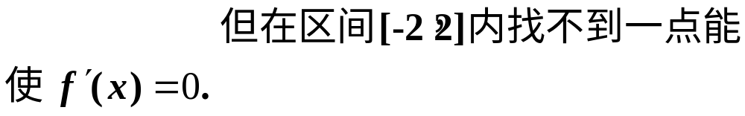
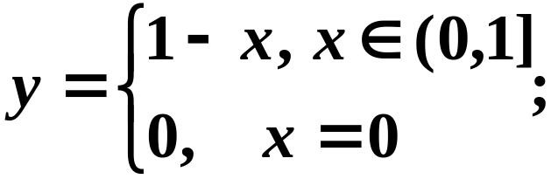

注意: 若罗尔定理的三个条件中有一个不满足,其结论可能不成立.
例如,
又例如,

Slide 7
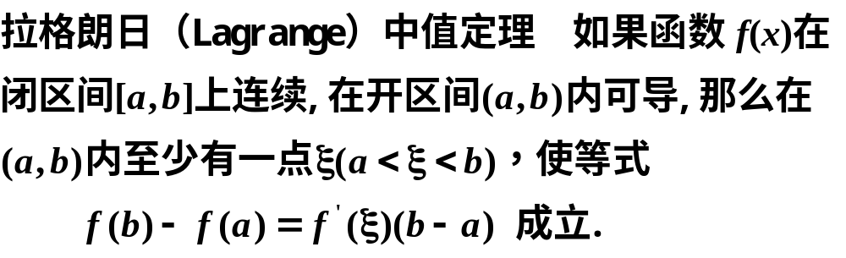
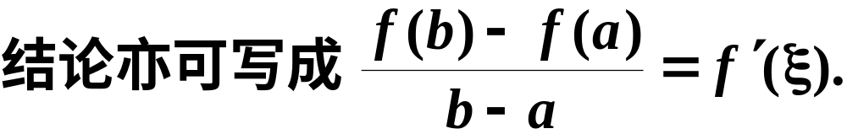
二、拉格朗日(Lagrange)中值定理

Slide 8


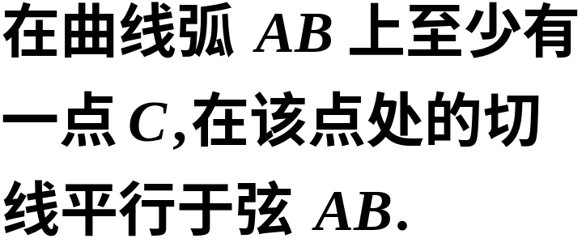



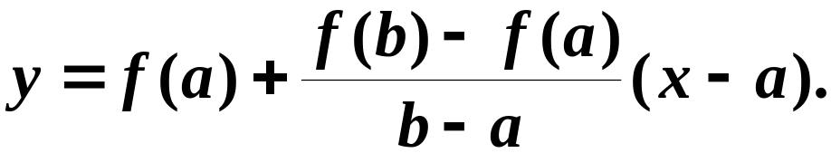

几何解释:
证
分析:
弦AB方程为

Slide 9
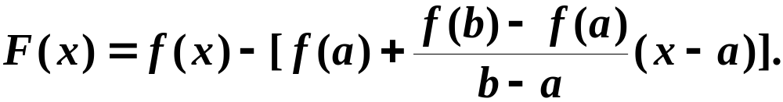

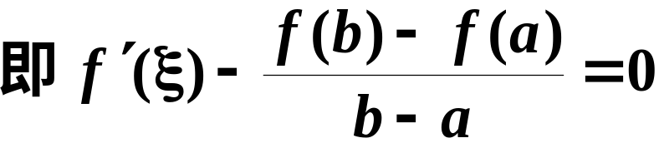
作辅助函数
拉格朗日中值公式
注意：上述公式精确地表达了函数在一个区间上的增量与函数在这区间内某点处的导数之间的关系.

Slide 10


微分中值定理
拉格朗日中值定理又称有限增量定理.

Slide 11

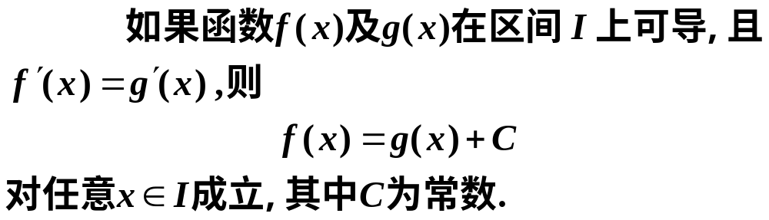
推论1
推论2

Slide 12
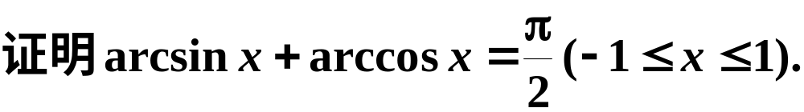
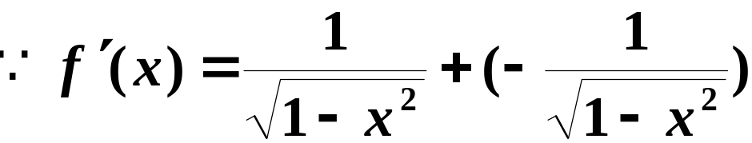


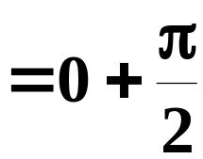
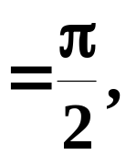
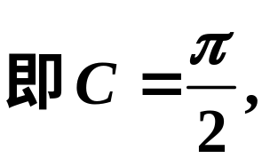
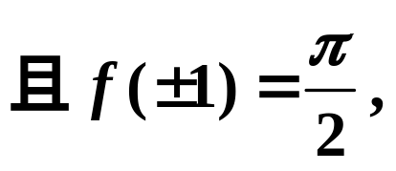
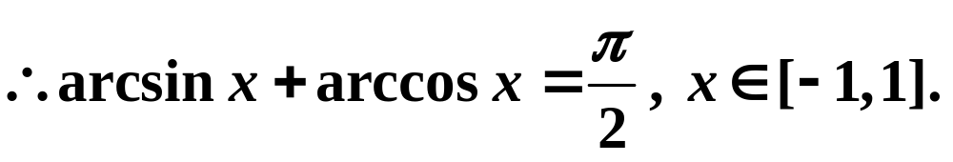
例1
证

Slide 13
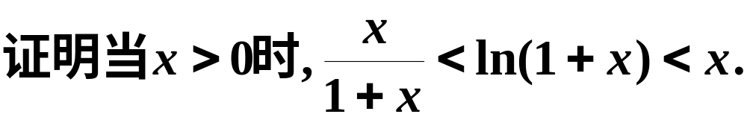

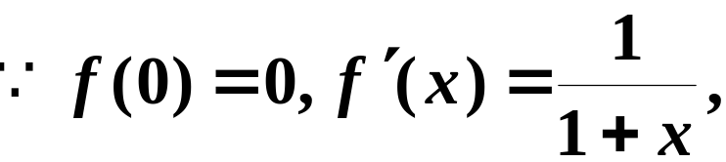
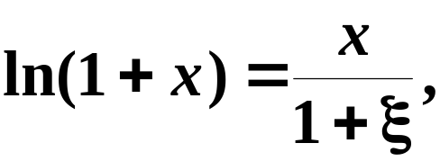
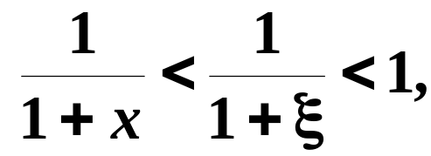


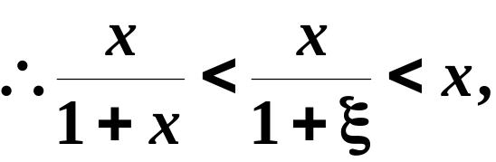
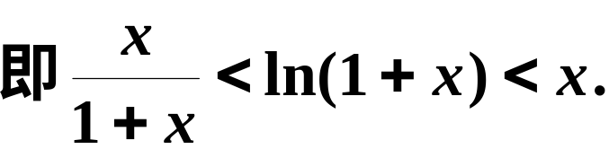
例2
证
由上式得

Slide 14
柯西(Cauchy)中值定理
（不讲不考）

Slide 15

三、小结
罗尔定理和拉格朗日中值定理之间的关系；
Rolle
定理
Lagrange
中值定理
注意定理成立的条件；
注意利用中值定理证明等式与不等式的步骤.

Slide 16
思考题
试举例说明拉格朗日中值定理的条件
缺一不可.

Slide 17
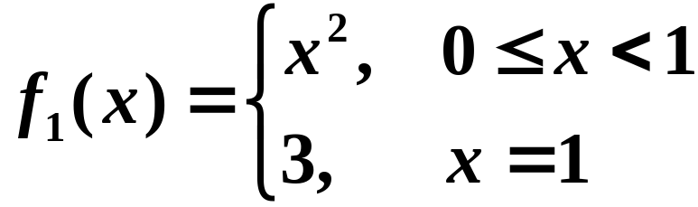
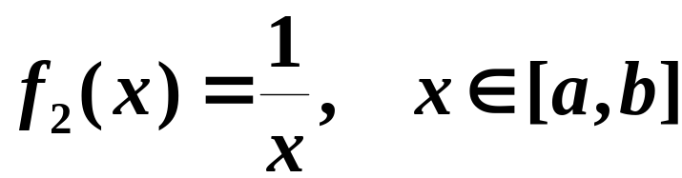

思考题解答
不满足在闭区间上连续的条件；
且
不满足在开区间内可微的条件；
以上两个都可说明问题.

